Slide 2
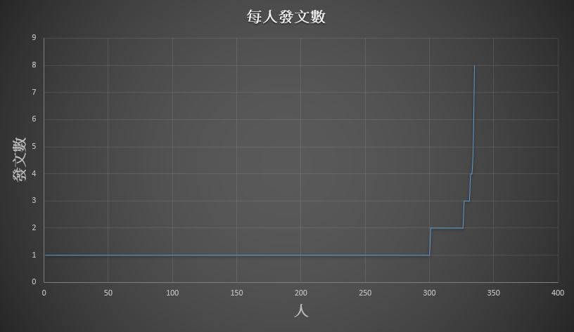
每篇POST 一個人的Comment數-1
總共：335人
回文數 1：300人( 89.56% )
回文數 2：26人( 7.76% )
回文數 3：5人( 1.49% )
回文數 4：2人( 0.6% )
回文數 5：1人( 0.3% )
回文數 8：1人( 0.3% )
平均每人回 1.16 則

Slide 3
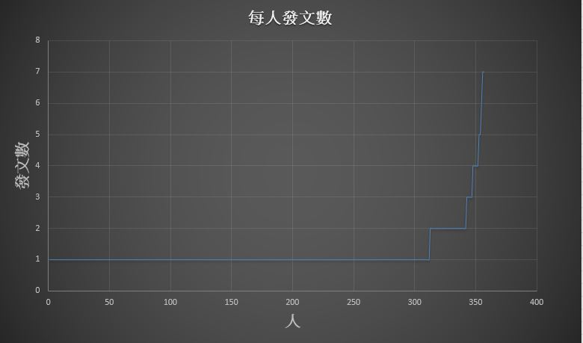
每篇POST 一個人的Comment數-2
總共：357人
回文數 1：312人( 87.39% )
回文數 2：30人( 8.40% )
回文數 3：5人( 1.40% )
回文數 4：5人( 1.40% )
回文數 5：2人( 0.56% )
回文數 6：1人( 0.28% )
回文數 7：2人( 0.56% )
平均每人回 1.22 則

Slide 4
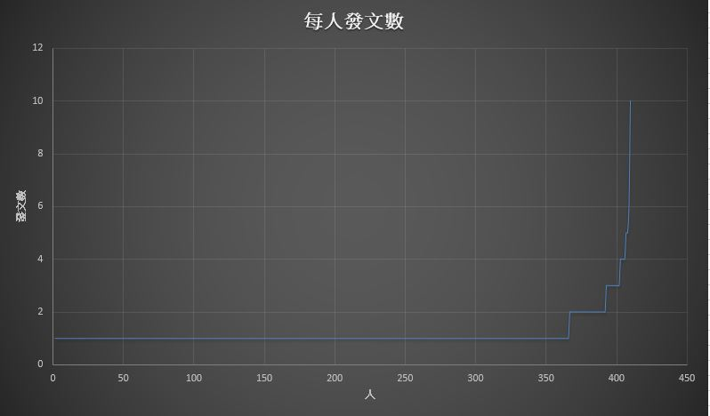
每篇POST 一個人的Comment數-3
總共：410人
回文數 1：366人( 89.27% )
回文數 2：26人( 6.34% )
回文數 3：10人( 2.44% )
回文數 4：4人( 0.98% )
回文數 5：2人( 0.49% )
回文數 6：1人(0.24%)
回文數 10：1人(0.24%)
平均每人回 1.20 則

Slide 5
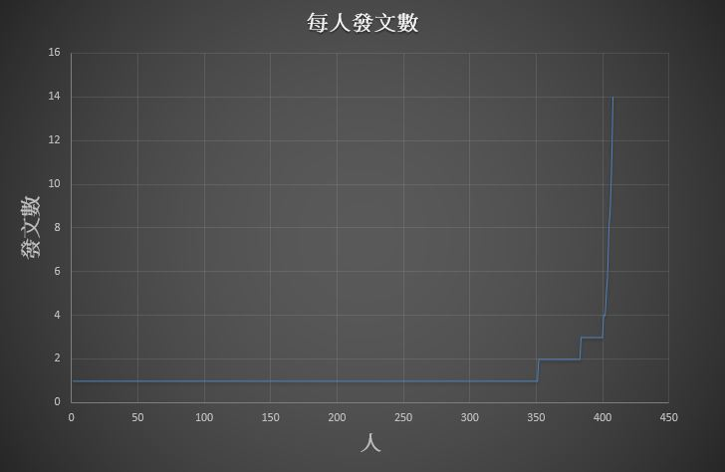
每篇POST 一個人的Comment數-4
總共：408人
回文數 1：351人( 86.03% )
回文數 2：32人( 7.84% )
回文數 3：18人( 4.41% )
回文數 4：2人( 0.49% )
回文數 5：1人( 0.25% )
回文數 8： 1人( 0.25% )
回文數 9： 1人( 0.25% )
回文數 11： 1人( 0.25% )
回文數 14： 1人( 0.25% )
平均每人回 1.29 則

Slide 6
4篇POST中 平均發文數比重
發文數 1：87.31% 發文數 7：0.13%
發文數 2：7.59% 發文數 8：0.13%
發文數 3：2.44% 發文數 9：0.06%
發文數 4：0.87% 發文數 10：0.06%
發文數 5：0.40% 發文數 11：0.06%
發文數 6：0.13% 發文數 14：0.06%

Slide 7
分析
在總計1306人中，有 234 人發的Comment超過2則，其中有29人所發之Comment皆為正面，佔2.22%，有171人所發之Comment皆為負面，佔17.92%

